Slide 1
WARSZTATY STRATEGICZNE
STRATEGIA ROZWOJU GMINY MIĘDZYBÓRZ NA LATA 2025-2035
15 listopada 2024 r.
INSTYTUT MAXA WEBERA SPÓŁKA Z O.O.

Slide 2
Dzień dobry
Jerzy Tutaj
od 32 lat nauczyciel akademicki, od 15 lat związany z Wydziałem Zarządzania na Politechnice Wrocławskiej, współzałożyciel Wałbrzyskiej Wyższej Szkoły Zarządzania i Przedsiębiorczości, gdzie w latach 1996‑2004 pełnił funkcję dziekana Wydziału Nauk Społecznych
w latach 2004-2011 Prezes Zamku Książ. W latach 2011‑2014 Członek Zarządu Województwa Dolnośląskiego, Pełnomocnik Zarządu: TFI KGHM 2015-2016, Pełnomocnik Zarządu Uzdrowiska Lądek-Długopole 2017-2019, Wrocławskiego Parku Technologicznego 2019-2022, Od 2023 Wiceprezes Zarządu Parku Technologii Kosmicznych B+R+I w Zielonej Górze
członek Polskiego Towarzystwa Socjologicznego i Polskiego Towarzystwa Ewaluacyjnego
autor blisko 100 publikacji naukowych, w tym książek z zakresu strategii rozwoju, innowacji oraz zarządzania, współautor Strategii Rozwoju Województwa Dolnośląskiego 2020, kilkudziesięciu strategii gmin oraz przedsiębiorstw

Slide 3
Reprezentuje
Instytut Maxa Webera
Spółkę, która zajmuje się consultingiem, szkoleniami, tworzeniem i prowadzeniem różnych form edukacyjnych, a także przygotowaniem dokumentów strategicznych, zarówno dla firm, jak i jednostek samorządu terytorialnego. Skanujemy organizacje i proponuje wprowadzenie kompleksowych ulepszeń. Wskazujemy wartość dodaną dla klienta w badanej organizacji.
Realizujemy badania marketingowe i społeczne. Przeprowadzamy audyty w zakresie komunikacji, informatyki, innowacji w firmach i JST. Instytut wydaje anglojęzyczne czasopismo European Journal of Management and Social Science. Utworzyliśmy i współprowadzimy siedem Uniwersytetów Trzeciego Wieku na Dolnym Śląsku.

Slide 4
Zakres warsztatów – cześć I
Przedstawienie celu prac Zespołu ds. opracowania Strategii Rozwoju Gminy Międzybórz do roku 2035 – 10’;
Wprowadzenie w tematykę zarządzania i zarządzania strategicznego w samorządzie – 10’;
Omówienie podstawy prawnej i zakresu opracowywanej Strategii Rozwoju Gminy Międzybórz do roku 2035 – 10’;
Zidentyfikowanie potencjałów, problemów i wyzwań w wymiarze społecznym, gospodarczym, przestrzennym i środowiskowym – 45’;
Przeprowadzenie Analizy Swot w obszarze: społecznym, gospodarczym, przestrzennym i środowiskowym - 45’.

Slide 5
Wprowadzenie
Celem Zespołu ds. opracowania Strategii Rozwoju Gminy Międzybórz
do roku 2035 będzie wypracowanie:
Wniosków z warsztatów strategicznych - stacjonarnie;
Zapoznanie się i wskazanie uwag do Diagnozy sytuacji społecznej, gospodarczej i przestrzennej gminy - mailowo ;
Zapoznanie się z wynikami badań na temat funkcjonowania Gminy Międzybórz wśród mieszkańców - mailowo;
Omówienie i zatwierdzenie projektu Strategii Rozwoju– stacjonarnie;
Aktywny udział i upowszechnianie konsultacji wśród mieszkańców nad projektem Strategii Rozwoju – stacjonarnie i mailowo;
Przyjęcie sprawozdania z przebiegu konsultacji i zatwierdzenie Strategii Rozwoju do procedowania dokumentu w Radzie Gminy – stacjonarnie i mailowo.

Slide 6
Wprowadzenie
Strategia nie jest ani efektem dokładnej analizy danych, ani chwilowego przebłysku geniuszu. Budowa strategii to klasyczne połączenie sztuki i wiedzy, głęboko osadzone w realiach strategicznej triady: organizacja —mieszkaniec —otoczenie. Tutaj zaczynają się wszystkie problemy, tutaj też należy szukać rozwiązań i rozpoczynać proces budowy strategii organizacji.
Strategia jest i abstrakcją i symbolem, natomiast jej konsekwencje są jak najbardziej realne.

Slide 7
Wprowadzenie
Celem strategii jest osiągnięcie zwycięstwa. Strategia nie jest szczegółowym planem ani zbiorem instrukcji; jest motywem łączącym, który nadaje wewnętrzną spójność i kierunek działaniom i decyzjom jednostki lub organizacji.
Dla jednych (Chandler A., Steiner G., Andrews K.) strategia to ogólny program definiowania i redefiniowania celów organizacji oraz pełnienia jej misji. Dla drugich (Asnoff H., Hofer C., Schendel D.) strategię można określić jako zasadniczy schemat obecnego i zaplanowanego rozwoju zasobów i interakcji z otoczeniem, który przedstawia jak organizacja chce osiągnąć swoje cele.

Slide 8
Wprowadzenie
Jako dorośli żyjemy codziennością, bez marzeń. Jesteśmy skuteczni i efektywni w swoich przedsięwzięciach. Pozostaje jednak, na szczęście, garstka „marzycieli, którzy —jak mawiał Oskar Wilde — nawet gdy leżą w rynsztoku, sięgają do gwiazd". I właśnie niektórzy z nich osiągają ponadprzeciętne sukcesy.
Dlatego jeszcze ostrzej sformułuję powyższą prawdę: mieszkaniec jest zupełnie obojętny na to, ile wysiłku i kosztów włożono w wypracowanie dobrej jakości miejsca do życia. Mieszkańca to nie obchodzi i obchodzić nie powinno. Mieszkaniec ocenia wartość danego obszaru funkcjonowania gminy, miasta ze swojego subiektywnego punktu widzenia i jeśli produkt/y nie jest dla niego użyteczny, to uważa, że wyłożono masę pieniędzy i pracy dla stworzenia czegoś bezużytecznego.

Slide 9
Wprowadzenie
Jednostki samorządu terytorialnego, które obecnie same, w ustawowo określonych granicach, decydują o kierunkach i tempie rozwoju jednostki terytorialnej, wymagają posługiwania się instrumentami z dziedziny zarządzania. Instrumenty zarządzania pozwalają nie tylko łagodzić skutki wpływu na jednostkę terytorialną barier czy dysproporcji rozwojowych, ale umożliwiają aktywne kreowanie przyszłości gminy.
Takie warunki spełnia zarządzanie strategiczne, rozumiane jako „proces zarządzania obejmujący opracowanie planów strategicznych, a następnie działanie na podstawie tych planów". Zarządzanie strategiczne w JST rozumieć można jako zorientowany na przyszłość proces planowania i implementacji strategii rozwoju gminy lub powiatu, przy czym etap pierwszy tego procesu nazywany jest planowaniem strategicznym.

Slide 10
Zarządzanie strategiczne
Według Rafała Krupskiego zarzadzanie strategiczne to proces definiowania i redefiniowania strategii w reakcji na zmiany otoczenia lub wyprzedzający te zmiany, a nawet je wywołujący, oraz sprzężony z nim proces implementacji, w którym zasoby i umiejętności organizacji są tak dysponowane, aby realizować przyjęte długofalowe cele rozwoju.

Slide 11
Wprowadzenie
W strategiach poruszane są najczęściej wątki dotyczące celów, otoczenia, przyszłości, planowania i planów oraz zasobów. Cele są swoistą klamrą spinającą strategię; ich formułowanie uważa się za jeden z istotniejszych elementów opracowania strategii. Władze dość często oceniane są na podstawie tego, jakie cele zostały obrane w strategii jako najważniejsze, a następnie czy zostały osiągnięte. Efekty, uzyskane gdy cele zostaną zrealizowane, traktowane są jako rezultaty rozwoju lokalnego.

Slide 12
Wprowadzenie
Tworzenie strategii jest procesem złożonym i wieloetapowym. Składają się na niego czynności wymagające określonej sekwencji kroków. Przyjmując najbardziej ogólną formułę, w strategii można wyróżnić część diagnostyczną, na którą składa się ocena procesów rozwojowych w przeszłości i prognoza przyszłości determinowana przez zjawiska i czynniki tkwiące w stanie istniejącym (tzw. diagnoza prospektywna), oraz część prognostyczną, dotyczącą przyszłości gminy. Po przyjęciu mniejszego stopnia ogólności, w procesie tworzenia strategii w części dotyczącej opisu i analizy stanu istniejącego najczęściej wyróżnia się następujące etapy:

Slide 13
Wprowadzenie
wg M. Ziółkowskiego:
diagnozę stanu istniejącego,
analizę możliwości rozwoju (w tym m.in. uwarunkowania zewnętrzne, czyli obecne i potencjalne szanse i zagrożenia dalszego rozwoju oraz uwarunkowania wewnętrzne, czyli mocne i słabe strony układu lokalnego),
wg Ch. Farra:
ocenę przebiegów procesów rozwojowych w przeszłości,
rozpoznanie głównych trendów rozwojowych lokalnych firm,
analizę słabości i sił oraz szans i zagrożeń układu lokalnego (SWOT),
wg E. Nowińskiej:
diagnozę stanu obecnego i identyfikację najważniejszych problemów rozwojowych,
analizę strategiczną SWOT.

Slide 14
STRATEGIA
Wszystkie historyczne projekty wyróżniają się wspólnymi cechami: proste, konsekwentne i długofalowe cele; głębokie zrozumienie otoczenia, obiektywna ocena własnych zasobów, a także skuteczna do bólu realizacja.
Strategia jest łącznikiem pomiędzy organizacją a jej otoczeniem.
Strategia to stan tymczasowo - stały – wg prof. Jana Waszkiewicza.

Slide 15
Po co Strategia Rozwoju ? Pozwala na:
- wyartykułowanie interesów społeczności lokalnej;
- określenie zasad zachowań władz;
- zapewnienie mieszkańcom, a także podmiotom gospodarczym poczucia stabilizacji;
- zmniejszenie niepewności działania firm, mieszkańców;
- zwiększenie skłonności do inwestowania;
- eliminację lub złagodzenie konfliktów w rozwoju gminy;
- zapewnienie stabilności gospodarczej, społecznej i środowiskowej płaszczyzny, która będzie tożsama z ekorozwojem

Slide 16
Po co Strategia Rozwoju ? Pozwala na:
- podniesienie pozycji konkurencyjnej na rynku kapitałowym ;
- tworzenie korzystnego wizerunku aglomeracji i jej władzy ;
- zwiększenie zaufania mieszkańców do władz lokalnych ;
- racjonalizacja wydatków budżetowych ;
- znaczące zwiększenie prawdopodobieństwa uzyskania środków pozabudżetowych
- na finansowanie przedsięwzięć służących rozwojowi.

Slide 17
Podstawa prawna – ustawa o polityce rozwoju – nowelizacja z 2020 roku
W zapisach ustawy wzmocniono koncepcję kierowania interwencji publicznej do obszarów strategicznej interwencji (OSI), ustanowiono obowiązek wskazywania takich obszarów na poziomie krajowym, regionalnym i lokalnym, a także powiązania ich ze źródłami finansowania. W ustawie zaproponowano trzy nowe formy uzgadniania działań rozwojowych z samorządami: kontrakt programowy, kontrakt sektorowy i porozumienie terytorialne. Wprowadzono również koncepcję rozwoju kraju, jako dokument określający scenariusze i wyzwania rozwojowe kraju w wymiarze społecznym, gospodarczym i przestrzennym na okres do 30 lat.

Slide 18
Podstawa prawna – ustawa o polityce rozwoju – nowelizacja z 2020 roku
Zmiany wprowadzone zostały również do polityki rozwoju prowadzonej na poziomie lokalnym. W świetle nowych zapisów, gminy mają możliwość przygotowania strategii rozwoju gminy lub ponadlokalnego dokumentu, wspólnego dla kilku gmin (nie ma jednak takiego obowiązku). Nowym elementem wszystkich strategii rozwoju będzie m.in. model struktury funkcjonalno-przestrzennej oraz ustalenia i rekomendacje w zakresie prowadzenia polityki przestrzennej.

Slide 19
ZAKRES DOKUMENTU STRATEGII
Wprowadzenie
1. Wnioski z diagnozy
2. Wizja i misja rozwoju
Plan strategiczny (cele strategiczne i operacyjne, kierunki działania, zadania/projekty, obszary strategicznej interwencji)
Struktura funkcjonalno-przestrzenna (model struktury funkcjonalno-przestrzennej, ustalenia i rekomendacje w zakresie kształtowania i prowadzenia polityki przestrzennej w gminie)
System realizacji, ramy finansowe i źródła finansowania
System monitoringu i ewaluacji

Slide 20
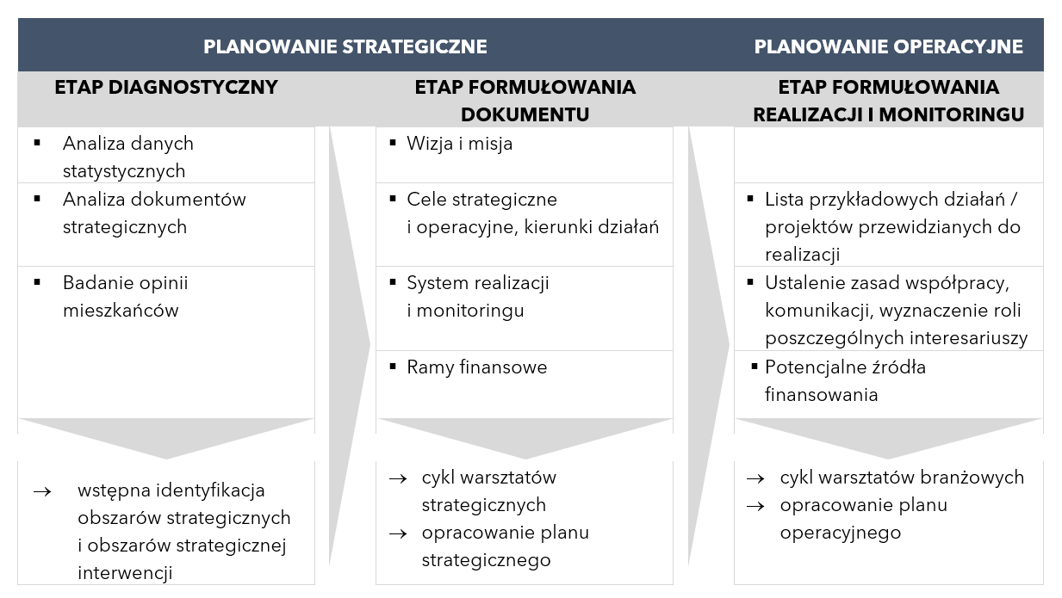
METODYKA OPRACOWANIA
KONSULTACJE SPOŁECZNE

Slide 21
DIAGNOZA
Diagnoza – syntetyczna ocena sytuacji społecznej, ekonomicznej i przestrzennej
Wnioski z diagnozy będą potrzebne do następujących działań:
są punktem wyjścia do projektów strategii i programów rozwoju,
są podstawą oceny kolejnych etapów realizacji strategii i programów oraz ich aktualizacji,
powinny być podstawą dorocznych raportów o stanie gminy.


Slide 22
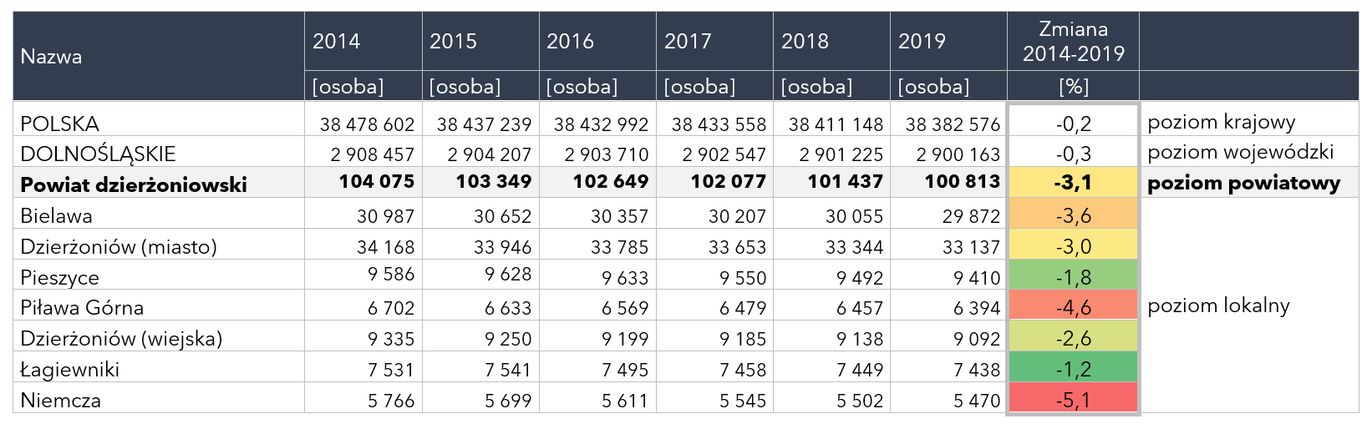
DIAGNOZA ̶ poziomy analizy
Analiza na tle sytuacji i tendencji zachodzących na w kraju i województwie oraz wewnątrz powiatu
Stan ludności

Slide 23
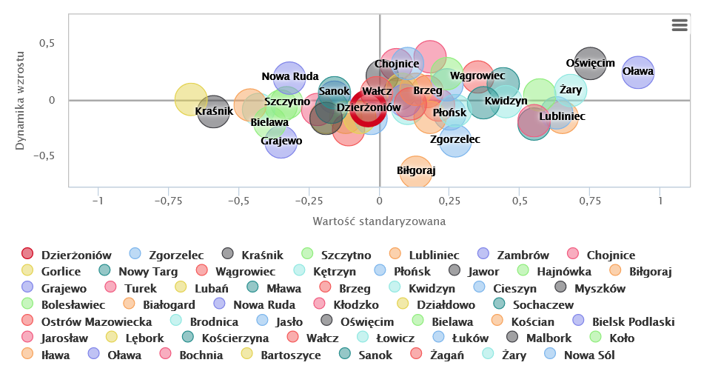
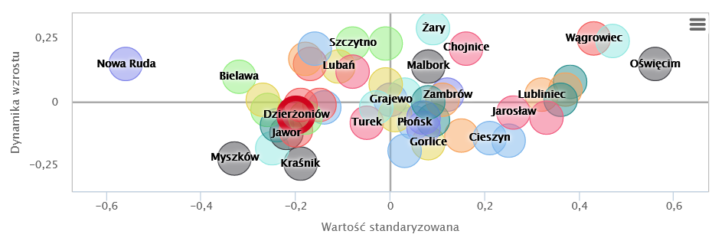
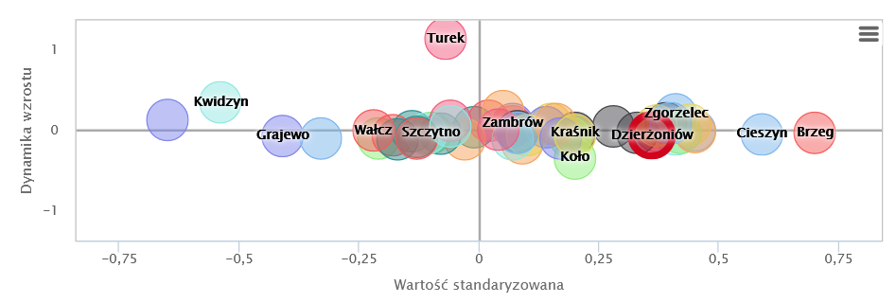
DIAGNOZA ̶ poziomy analizy
Analiz sytuacji JST na tle gmin z grupy porównawczej w kraju,
wymiar gospodarczy
wymiar społeczny
wymiar środowiskowy

Slide 24
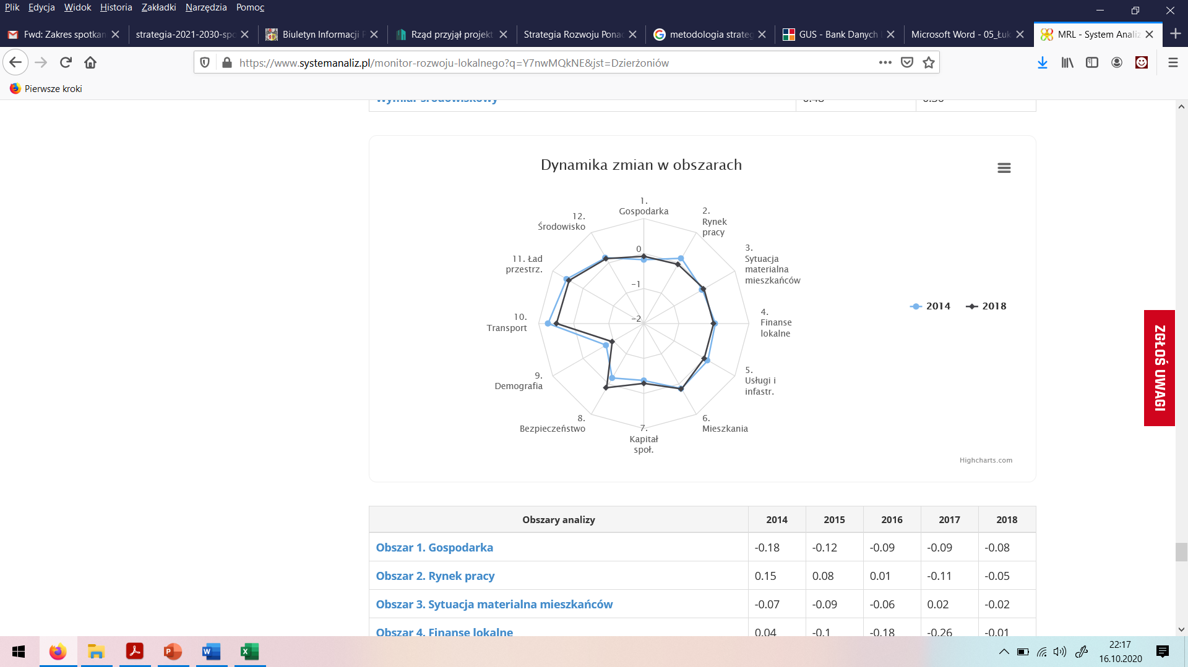
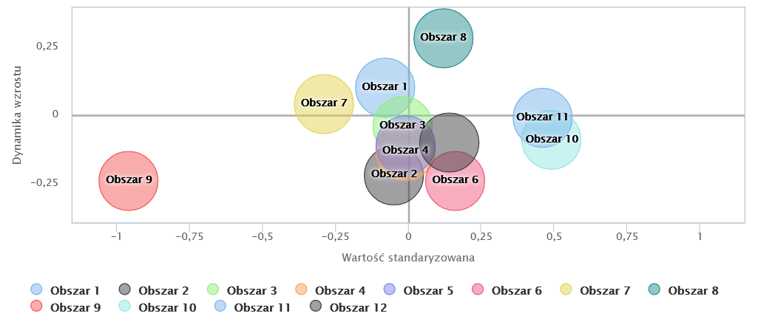
DIAGNOZA ̶ poziomy analizy
Analiz sytuacji JST na tle gmin z grupy porównawczej w kraju,
dynamika zmian w obszarach
sytuacja w obszarach

Slide 25
PLANOWANIE STRATEGICZNE
DIAGNOZA + WNIOSKI
CELE STRATEGICZNE
OBSZARY STRATEGICZNEJ INTERWENCJI
(tematyczne)
lub / i
DIAGNOZA + WNIOSKI
OBSZARY STRATEGICZNEJ INTERWENCJI
(przestrzenne)
CELE STRATEGICZNE

Slide 26
OBSZAR STRATEGICZNEJ INTERWENCJI
obszar strategicznej interwencji – określony w strategii rozwoju obszar o zidentyfikowanych lub potencjalnych powiązaniach funkcjonalnych lub o szczególnych warunkach społecznych, gospodarczych lub przestrzennych, decydujących o występowaniu barier rozwoju lub trwałych, możliwych do aktywowania, potencjałów rozwojowych, do którego jest kierowana interwencja publiczna łącząca inwestycje, w szczególności gospodarcze, infrastrukturalne lub w zasoby ludzkie, finansowane z różnych źródeł, lub rozwiązania regulacyjne.

Slide 27
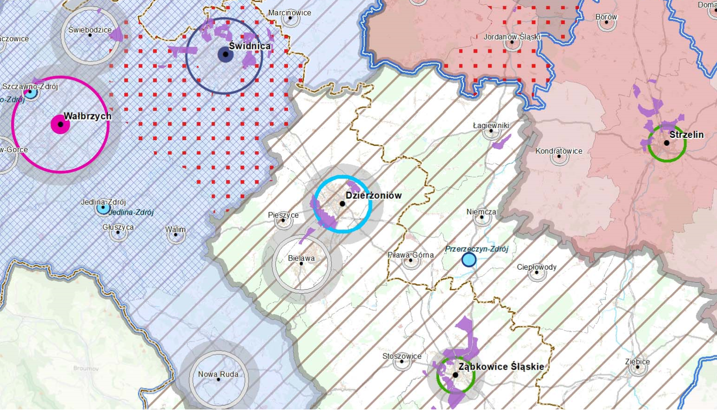
MODEL STRUKTURY FUNKCJONALNO PRZESTRZENNEJ
Ogólny schemat:
układ komunikacyjny
zagospodarowanie terenu (kierunki suikzp):
tereny zabudowane
obszary chronione
lasy
wody
….
Oznaczenia w modelu nie będą stanowić ustaleń w zakresie przeznaczenia terenu

Slide 28
Strategia Rozwoju Gminy Międzybórz
Strategia rozwoju jest dokumentem definiującym najważniejsze przedsięwzięcia społeczne, gospodarcze i środowiskowe, w tym zawiera kierunki alokacji zasobów, które w możliwie najlepszy sposób powinny przyczynić się do realizacji pożądanej wizji rozwoju. Rozstrzygnięcia zawarte w Strategii mają na celu określenie listy najskuteczniejszych przedsięwzięć rozwojowych, które powinny pomóc poprawić jej aktualny wizerunek. Wśród nich szczególne znaczenie mają decyzje dotyczące sposobów rozwiązywania problemów społecznych i gospodarczych, które warunkują demograficzne przetrwanie.

Slide 29
Kontekst opracowywania Strategii Rozwoju gminy Międzybórz
Nowe paradygmaty rozwoju, w tym dla jednostek samorządu terytorialnego – oparte o coraz większe znaczenie czynników miękkich, koncentracji na człowieku, cyfryzacji, ekologii, harmonii,
Skutki pandemii dla mieszkańców, przedsiębiorców, JST
Nowy okres programowania funduszy europejskich 2021 – 2027,
IIT Subregionu Wrocławskiego – gminy: Cieszków, Milicz, Krośnice, Twardogóra, Międzybórz, Syców, Dziadowa Kłoda, Bierutów, Wiązów, Domaniów, Przeworno, Strzelin, Borów, Kondratowice, Jordanów Śląski, Mietków, Kostomłoty, Udanin, Środa Śląska, Malczyce, Brzeg Dolny, Wołów, Wińsko, Prusice, Żmigród;

Slide 30
ZAKRES PRAC NAD STRATEGIĄ
zebranie materiałów i opracowanie diagnozy strategicznej sytuacji społeczno-gospodarczej oraz uwarunkowań rozwoju
wykonanie badania ankietowego wśród mieszkańców i przedstawicieli społeczności lokalnych
przeprowadzenie warsztatów strategicznych z mieszkańcami, z organizacjami pozarządowymi, z radnymi, z przedsiębiorcami, z przedstawicielami instytucji na terenie powiatu obejmujących:
opracowanie analizy SWOT,
identyfikacja obszarów strategicznej interwencji,
sformułowanie wizji i misji rozwoju,
identyfikacja celów strategicznych i operacyjnych, spójnych z celami ustalonymi w dokumentach na szczeblu wspólnotowym, krajowym i regionalnym,
sformułowanie kierunków działań i zadań strategicznych
określenie wskaźników pozwalających na monitoring procesu wdrażania strategii
wyznaczenie jednostek odpowiedzialnych za wdrożenie i monitoring realizacji strategii
konsultacja zapisów strategii z Urzędami i Radami,
przeprowadzenie konsultacji dokumentu strategii w szczególności z: sąsiednimi gminami i ich związkami, lokalnymi partnerami społecznymi i gospodarczymi, mieszkańcami gmin oraz opracowanie raportu z ich przebiegu
ustalenie finalnej wersji zapisów strategii
podjęcie uchwały przyjmującej strategię

Slide 31
Gmina Międzybórz (obszar wiejski w gminie miejsko-wiejskiej).Kod GUS TERYT 0214055.
Bąków (wieś)
Bukowina Sycowska (wieś)
Dąbrowa Kraszowska (przysiółek)
Dęby (przysiółek)
Dziesławice (wieś)
Gawrony (przysiółek)
Górzyca (przysiółek)
Hałdrychowice (wieś)
Kamień (wieś)
Klonów (wieś)
Knopka (przysiółek)

Slide 32
Gmina Międzybórz (obszar wiejski w gminie miejsko-wiejskiej).Kod GUS TERYT 0214055
Kraszów (wieś)
Królewska Wola (wieś)
Ligota Rybińska (wieś)
Niwki Kraszowskie (wieś)
Niwki Książęce (wieś)
Ose (wieś)
Oska Piła (wieś)
Osowiec (przysiółek)
Węgrowa (przysiółek)
Wiewiórka (część)
Wydzierno (przysiółek)

Slide 33
Podział na zespoły warsztatowe poszczególnych miejscowości
1. Międzybórz I
2. Międzybórz II
3. Bąków , Kamień , Klonów, Królewska Wola
4. Ose , Oska Piła
5. Niwki Kraszowskie , Niwki Książęce
6. Bukowina Sycowska , Dziesławice
7. Hałdrychowice, Kraszów, Ligota Rybińska

Slide 34
II Warsztaty w Międzyborzu
Czwartek 19 grudnia 2024 godz. 9.00 – przedstawienie I wersji projektu planu strategicznego oraz wybranych obszarów strategii

Slide 35
Propozycje miejsc konsultacji w dniach:
24 i 25 stycznia 2025
Międzybórz – dwa spotkania ( MGOK sobota 9.00 - piątek 18.00)
Bukowina Sycowska , Dziesławice , Bąków , Kamień , Klonów, Królewska Wola, Ose , Oska Piła – jedno spotkanie (Świetlica Bukowina Sycowska – 16.00)
Hałdrychowice, Kraszów, Ligota Rybińska, . Niwki Kraszowskie, Niwki Książęce – jedno spotkanie (Kraszów – Świetlica – sobota 12.00)

Slide 36
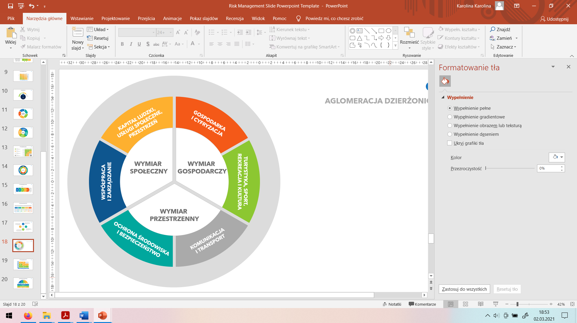

Slide 37
Podział na grupy – praca w grupach 30 min.
POTENCAŁ, PROBLEMY, WYZWANIA
DLA KAŻDEJ SFERY

Slide 38
Dyskusja w grupach i omówienie wniosków
Co wyróżnia Gminę Międzybórz w obszarze społecznym ?
Jakie problemy występują w obszarze społecznym i jak te problemy rozwiązujemy ?
W jakich kierunkach powinniśmy rozwijać Gminę Międzybórz w obszarze społecznym ?

Slide 39
Dyskusja w grupach i omówienie wniosków
Co wyróżnia Gminę Międzybórz w obszarze gospodarczym?
Jakie problemy występują w obszarze gospodarczym i jak te problemy rozwiązujemy ?
W jakich kierunkach powinniśmy rozwijać Gminę Międzybórz w obszarze gospodarczym ?

Slide 40
Dyskusja w grupach i omówienie wniosków
Co wyróżnia Gminę Międzybórz w obszarze przestrzennym ?
Jakie problemy występują w obszarze przestrzennym i jak je rozwiązujemy?
W jakich kierunkach powinniśmy rozwijać Gminę Międzybórz w obszarze przestrzennym ?

Slide 41
Dyskusja w grupach i omówienie wniosków
Co wyróżnia Gminę Międzybórz w obszarze środowiskowym?
Jakie problemy występują w obszarze środowiskowym i jak te problemy rozwiązujemy ?
W jakich kierunkach powinniśmy rozwijać Gminę Międzybórz w obszarze środowiskowym?

Slide 42
Ucieranie się wniosków w grupach na forum zespołu – 45 min.
Przedstawienie odpowiedzi, wniosków przez reprezentantów poszczególnych grup;
Zaprezentowanie syntezy z wypowiedzi w formie pisemnej/planszy;
Dyskusja nad poruszanymi problemami na forum zespołu;
Wprowadzenie zmian, ulepszenie zapisów;
Przekazanie w formie pisemnej ostatecznych odpowiedzi na postawione pytania.

Slide 43
PODZIAŁ NA ROBOCZE GRUPY
Przestrzennej :
Sieć wodociągowej
Gospodarka ściekowa
Sieć gazowa
Sieć cieplna
Gospodarka
Zasoby mieszkaniowe i budownictwo
Transport i komunikacja
Transport kolejowy
Komunikacja publiczna
Drogi rowerowe
Pomiar ruchu
Pojazdy
Wypadki drogowe

Slide 44
PODZIAŁ NA ROBOCZE GRUPY
SPOŁECZNEJ:
Demografia i rynek pracy
Oświata, wychowanie, nauka i szkolnictwo
Kultura i ochrony dziedzictwa kulturowego
Sport i kultura fizycznego
Ochrona zdrowia
Pomoc społeczna
Rekreacja – dla mieszkańców

Slide 45
PODZIAŁ NA ROBOCZE GRUPY
gospodarczej:
Ilość REGONÓW, struktura własnościowa, branżowa podmiotów gospodarczych
Inwestorzy, w tym zagraniczni
Działalność inwestycyjna, JOB-y
Dostępność teleinformatyczna
Poziom cyfryzacji
Cyfrowy Urząd

Slide 46
PODZIAŁ NA ROBOCZE GRUPY
środowiskowej:
Ocena jakości powietrza, hałasu i źródeł emisji
Gospodarka odpadowa, edukacja w zakresie segregacji śmieci
Ochrona przeciwpowodziowa
Poziom przestępczości

Slide 47
ANALIZA SWOT
Słabe strony w obszarze społecznym, gospodarczym, przestrzennym i środowiskowym
Mocne strony w obszarze społecznym, gospodarczym, przestrzennym i środowiskowym
Zagrożenia w obszarze społecznym, gospodarczym, przestrzennym i środowiskowym
Szanse w obszarze społecznym, gospodarczym, przestrzennym i środowiskowym

Slide 48
ANALIZA SWOT
Proszę samodzielnie zidentyfikować poszczególne ćwiartki – słabe, mocne strony, zagrożenia i szanse omawianego obszaru, następnie proszę przesłać swoje propozycje;
Następnie proszę o umieszczenie swoich wyników na jednym dokumencie i wspólnie w ramach grupy będziemy nadawać im rangi, wynikające z powtarzania, a także z ustalonej wspólnie hierarchii;
Na tej podstawie ustalimy jedną z czterech ćwiartek i wskażemy potencjalną strategię w danym obszarze, a następnie poszczególne przedstawią swoje wyniki na forum zespołu – dyskusja, wprowadzenie korekt.

Slide 49
Zasady formułowania Strategii
Prostota – jasna, zrozumiała i czytelna,
Mierzalna – możliwość liczbowego sformułowania celu i jego sprawdzenia,
Osiągalna – realistyczna,
Istotność – cel powinien być ważny, wysoka wartość dla mieszkańców,
Określenie w czasie – dokładny horyzont czasowy w jakim chcemy cel osiągnąć,
Ekscytująca – skupiająca mieszkańców wokół jego wdrażania, poruszająca, powiększająca tożsamość ze swoim miastem,
Zapisana (w pamięci) – nie można o nim zapomnieć, motywuje do realizacji

Slide 50
PLAN STRATEGICZNY – diagnoza, ekspercki
WIZJA: GMINA MIĘDZYBÓRZ to dobra energia, aktywnych, mieszkańców, żyjących w przyjaznym, bezpiecznym miejscu dla rozwoju turystyki, leśnictwa, rolnictwa, biznesu, w harmonii z naturą
MISJA: SZACUNEK, ODPOWIEDZIALNOŚĆ, ZARADNOŚĆ, WSPÓŁPRACA, INNOWACYJNOŚĆ – fundamentem harmonijnego rozwoju
- Gminy

Slide 51
PLAN STRATEGICZNY – diagnoza, ekspercki
CELE STRATEGICZNE:
Społeczne – Wzrost poziomu usług publicznych, jakości życia i aktywności społecznej
Gospodarcze – Wzrost potencjału inwestycyjnego oraz przedsiębiorczości
Przestrzenne – Dostępność komunikacyjna, zmodernizowana infrastruktura, a także estetyczna i atrakcyjna przestrzeń
Środowiskowe – Zrównoważony rozwój oparty o ekologiczne rozwiązania

Slide 52
PLAN STRATEGICZNY – diagnoza, ekspercki
OBSZARY STRATEGICZNEJ INTERWENCJI dla poszczególnych obszarów geograficznych w Gminie, skupiających kilka sołectw
CELE OPERACYJNE W POSZCZEGÓLNYCH SFERACH
WSKAŹNIKI NA WEJŚCIU I WYJŚCIU (a także terminy pośrednie)
PROJEKTY FLAGOWE GMINY

Slide 53
PLAN STRATEGICZNY – diagnoza, ekspercki
Zasady wdrażania. Proces planowania i realizacji Strategii powinien być oparty o następujące zasady: wieloszczeblowego i zintegrowanego zarządzania rozwojem, efektywności ekonomicznej, społecznej i przestrzennej, celowości i efektywności interwencji, partnerstwa i współpracy, ochrony środowiska i transparentności.
Powołanie Zespołu ds. wdrażania i aktualizacji dokumentu strategicznego w Gminie.

Slide 54
PLAN STRATEGICZNY – diagnoza, ekspercki
Założenia instytucjonalne. Organem odpowiedzialnym za realizację dokumentu Strategii rozwoju Gminy Międzybórz na lata 2025-2035 jest Burmistrz.
Strategia wdrażana będzie bezpośrednio przez Urząd Gminy w ramach poszczególnych referatów zgodnie z ich kompetencjami oraz przez gminne jednostki podległe Urzędowi. W jej realizację w sposób pośredni, we współpracy lub poprzez inspirowanie, wspieranie i koordynowanie realizacji kierunków działania, zaangażowane będą instytucje publiczne i naukowe, fundacje, stowarzyszenia, przedsiębiorcy oraz mieszkańcy Gminy.

Slide 55
PLAN STRATEGICZNY – diagnoza, ekspercki
Organem nadzorującym realizację Strategii jest Rada. Burmistrz będzie corocznie przedkładał Radzie Miejskiej Raport o stanie Gminy, który zgodnie z Ustawą o samorządzie gminnym z dnia 8 marca 1990 r. (t.j. Dz. U. z 2023 r. poz. 40) zawiera podsumowanie działalności burmistrza w roku poprzednim, w szczególności realizację polityk, programów i strategii, w tym strategii rozwoju gminy, uchwał rady gminy i budżetu obywatelskiego..
Narzędzia monitoringu. Efektywnej sprawozdawczości służyć będą podstawowe narzędzia monitoringu w postaci raportów:
Raport o stanie Gminy,
Raport z realizacji Strategii Rozwoju Gminy Międzybórz na lata 2025-2035

Slide 56
Jakość usług publicznych:
1.Wiarygodność — uczciwość usługodawcy, zasługiwanie na zaufanie
2. Bezpieczeństwo — nienarażanie klientów na ryzyko, niebezpieczeństwo czy wątpliwości
3. Dostępność — dogodna lokalizacja placówek, odpowiedni czas ich otwarcia, krótkie oczekiwanie na wykonanie usługi, przystępność i łatwość kontaktu z usługodawcą
4. Komunikatywność — wsłuchiwanie się w glosy klientów, bieżące ich informowanie językiem, który potrafią zrozumieć, łatwo dostępna informacja dla każdego
5. Zrozumienie — podjęcie wysiłków w celu poznania klienta i jego potrzeb
6. Elementy materialne — wygląd zewnętrzny placówki i lokalu, sprzęt, urządzenia, wygląd personelu
7. Niezawodność (solidność) — zdolność wykonywania świadczonych usług w sposób rzetelny, dokładny, zgodny z obietnicami
8. Reagowanie (szybkość reakcji) — pragnienie pomagania klientom i zapewnienia szybkiej obsługi
9. Fachowość — posiadanie wiedzy i kwalifikacji niezbędnych do świadczenia usługi
10.Uprzejmość — przyjazna postawa wobec klienta, szacunek, grzeczność

Slide 57
Dziękuje za spotkanie !!!
Bardzo prosimy o upowszechnianie badań opinii mieszkańców, przedsiębiorców oraz organizacji pozarządowych poprzez przekazywanie linków.
Do zobaczenia !!!

Slide 58
Plan strategiczny
Celem opracowania jest troska o zaspokojenie potrzeb mieszkańców, jak i rozwój infrastruktury technicznej, społecznej oraz wzrost gospodarczy jednostek samorządu terytorialnego, jak również konieczność dostosowania dokumentów do zmieniających się uwarunkowań prawnych, a także w obliczu nowej perspektywy finansowej Unii Europejskiej, wskazane jest posiadanie zintegrowanego dokumentu strategicznego sięgającego swoim horyzontem najbliższych 10 lat.
Pragnąc aby przestrzeń Gminy Międzybórz była atrakcyjnym terenem do inwestowania i prowadzenia działalności gospodarczej oraz jednocześnie obszarem o wysokiej jakości życia, w którym mieszkańcy mogą zaspokajać różnorodne potrzeby społeczne i zawodowe, dlatego władze miasta przystąpiły do opracowania Strategii Rozwoju Gminy Międzybórz do roku 2035.

Slide 59
Promocja, wizerunek
M i ę dz y b ó rz – GMINA Z DUSZĄ,
dzięki skarbom przyrody, nietuzinkowym mieszkańcom
oraz jasnej wizji przyszłości, która proponuje harmonię i duchowy rozwój dla każdego, który u nas zamieszka

Slide 60
Plan strategiczny – problemy
(poddawanie się rzeczywistości, a jej kształtowanie)
bierność
CO: Regony, dochody, obywatelskość
DLACZEGO: peryferyjność, migracje, brak wiary
komunikacja
Dostępność drogowa – jakość, bezpieczeństwo
Informacja wewnętrzna i zewnętrzna
rozwój
Dofinansowanie, projekty, inwestycje
Aktywność organizacji, w tym NGO i firm

Slide 61
Plan strategiczny - potencjał
Zielone Płuca
Walory przyrodnicze, położenie geograficzne, znakomite wskaźniki środowiskowe
Ludzie
Grupa osób, której zależy na rozwoju Gminy, którzy gotowi brać na swoje barki odpowiedzialność za konkretne projekty

Slide 62
Plan strategiczny – wyzwania (wydobycie sił endo)
Gmina z duszą dla Aglomeracji Wrocławskiej
Walory przyrodnicze,
Determinacja władz i promocja
Konsekwentnie realizowany kierunek rozwoju Gminy, budowa wizerunku
Rozwój i wysoka jakość życia
Aktywne społeczeństwo
Społeczeństwo obywatelskie, kreatywni, przedsiębiorczy i odpowiedzialni mieszkańcy
położenie geograficzne
Znakomite wskaźniki

Slide 63
Plan strategiczny - wizja
Międzybórz Gminą - PRZEDSIĘBIORCZĄ, GOŚCINNĄ, WSPÓŁPRACUJĄCĄ, która zapewnia swoim mieszkańcom, przedsiębiorcom, a także inwestorom i turystom: bezpieczeństwo, wysoką jakość usług oraz szacunek i zainteresowanie.

Slide 64
Plan strategiczny - misja
Mieszkańcy, przedsiębiorcy, inwestorzy i turyści – to pracodawcy dla Gminy Międzybórz, którym jako Urząd Gminy i Burmistrz służymy w każdym obszarze aktywności.
Nasze cele opieramy o takie wartości, jak: szacunek, odpowiedzialność, przedsiębiorczość i solidarność, które stanowią fundament naszej wspólnoty.

Slide 65
Plan strategiczny – kierunki działania
Społeczne – wzrost poziomu aktywności mieszkanców i jakości życia: wzrost dostępności oferty publicznej edukacji przedszkolnej, poprawa opieki nad osobami starszymi oraz z wszystkich mieszkańców z wszelkimi wykluczeniami, stworzenie programu edukacyjnego dla uczniów klas wczesnoszkolnych, ukierunkowującego przyszłe życie zawodowe, realizacja programów kształtujących umiejętności interpersonalne i komunikacyjne wśród mieszkańców oraz pracowników instytucji, zwiększenie oferty usług, w tym całodobowych w miejscu zamieszkania, dla osób niepełnosprawnych i seniorów.
Gospodarcze – stworzenie atrakcyjnych warunków dla rozwoju i partnerstw: budowa innowacyjnego centrum OZE, stworzenie oraz upowszechnienie usług cyfrowych, tworzenie przestrzeni inwestycyjnych, tworzenie i system ułatwień dla firm, organizacji pozarządowych, partnerstw oraz tworzenie klastrów.

Slide 66
Plan strategiczny – kierunki działania
Przestrzenne – zrównoważona i estetyczna Gmina: porządek przestrzeni, Innowacyjne zagospodarowanie terenów rekreacyjnych, tworzenie miejsc wypoczynku z poszanowaniem otoczenia naturalnego, poprawa estetyki budynków na terenie całej Gminy, Rewitalizacja terenów poprzemysłowych, rozbudowa infrastruktury rekreacyjno–wypoczynkowej, remont dróg, stworzenie sieci ścieżek rowerowych wraz z infrastrukturą, budowa miejsc parkingowych (docelowo z możliwością ładowania aut elektrycznych), rozbudowa układu komunikacyjnego zapewniająca wygodne powiązanie z układem zewnętrznym oraz usprawniająca układ wewnętrzny w zakresie wzmocnienia połączeń poprzecznych.

Slide 67
Plan strategiczny
Gmina Międzybórz potrzebuje silnych impulsów rozwojowych skierowanych od i do wewnątrz, dlatego celem głównym :
STRATEGII ROZWOJU GMINY MIĘDZYBÓRZ NA LATA 2025-2035 jest
BUDOWA MARKI MIĘDZYBÓRZ I WYKORZYSTANIE POTENCJAŁÓW

Slide 68
Plan strategiczny – obszary strategicznej interwencji
Międzybórz – dobrym, przyjaznym miejscem do zamieszkania i wypoczynku
Międzybórz – dobrze skomunikowany z aglomeracją wrocławską i Kaliszem
Międzybórz – podnoszący poziom usług publicznych

Slide 69
Plan strategiczny – cele strategiczne
Źródło: opracowanie własne
OSI 1. Wymiar gospodarczy | Cel strategiczny 1.: Przedsiębiorczy Międzybórz |  | Cel strategiczny 2.: Cyfrowy Międzybórz |  | Cel strategiczny 3.: Innowacyjny Międzybórz
 | Kierunek działania 1.1.: Rozwój przedsiębiorczości, w tym tworzenie lepszych warunków prawnych, organizacyjnych i infrastrukturalnych do inwestowania | Kierunek działania 1.2.: Rozwój przedsiębiorczości mieszkańców i lokalnego biznesu | Kierunek działania 2.1.: Poprawa łączności cyfrowej | Kierunek działania 2.2.: Rozwój oraz upowszechnianie e-administracji, z uwzględnieniem zwiększenia zdolności instytucjonalnej i skuteczności administracji publicznej | Kierunek działania 3.1.: Rozwój i wsparcie podejścia innowacyjnego
OSI 2. Wymiar przestrzenny | Cel strategiczny 4.: Zielony Międzybórz
 | Kierunek działania 4.1.: Kształtowanie świadomości mieszkańców gminy w zakresie ekologii | Kierunek działania 4.2: Przeciwdziałanie zanieczyszczeniu środowiska naturalnego oraz ochrona zasobów przyrodniczych | Kierunek działania 4.3: Poprawa estetyki gminy
OSI 3. Wymiar społeczny | Cel strategiczny 5.: Przyjazny Mizybórz |  |  | Cel strategiczny 6.: Profesjonalny Międzbórz | Cel strategiczny 7.: Aktywny Międzybórz |  | Cel strategiczny 8.: Bezpieczny Międzybórz
 | Kierunek działania 5.1.: Dbałość o ochronę zdrowia mieszkańców gminy | Kierunek działania 5.2.: Wsparcie, integracja i aktywizacja osób niepełnosprawnych, starszych i potrzebujących | Kierunek działania 5.3.: Poprawa warunków życia mieszkańców gminy | Kierunek działania 6.1.: Profesjonalizacja usług samorządu | Kierunek działania 7.1.: Aktywizacja mieszkańców gminy | Kierunek działania 7.2.: Rozwój mieszkańców i ich współpracy | Kierunek działania 8.1.: Zwiększenie poziomu bezpieczeństwa mieszkańców i odwiedzających

Slide 70
Plan strategiczny – projekty flagowe
Opis | Budowa obwodnicy oraz przebudowa i budowa infrastruktury komunikacyjnej na terenie gminy.
Cel | Poprawa dostępności komunikacyjnej.
Rezultat | Zwiększenia bezpieczeństwa komunikacyjnego na terenie gminy.

Slide 71
Plan strategiczny – projekty flagowe
Nazwa | PROMOCJA GMINY I TERENÓW INWESTYCYJNYCH
Opis | Opracowanie oferty dla potencjalnych inwestorów na terenie miasta oraz jej upowszechnienie wśród segmentów docelowych.
Cel | Zwiększenie bazy przychodowej dla gminy, stworzenie nowych miejsc pracy, polepszenie jakości życia.
Rezultat | Zwiększenie przychodów w budżecie miasta, zwiększenie ilości pracujących w gminie.

Slide 72
Plan strategiczny – projekty flagowe
Nazwa | UTWORZENIE CENTRUM USŁUG SPOŁECZNYCH i U3W
Opis | Wzrost dostępu do kompleksowej oferty usług społecznych odpowiadających na zdiagnozowane potrzeby mieszkańców
Cel | Konsolidacja świadczenia usług w jednej instytucji, integrowanie i koordynowanie usług świadczonych przez różnych lokalnych usługodawców (publicznych i niepublicznych) współpracujących z centrum. Za pośrednictwem centrum będą miały możliwość realizowania już świadczonych usług społecznych oraz wprowadzania nowych (jako zadań własnych fakultatywnych), wynikających z programów usług społecznych.
Rezultat | Zwiększenie poczucia bezpieczeństwa i radzenia sobie z problemami i wyzwaniami przez mieszkańców.

Slide 73
Plan strategiczny – projekty flagowe
Nazwa | Szkoła liderów i przedsiębiorczości
Opis | Upowszechnianie w wybranej formie organizacyjnej i zwiększanie przedsiębiorczości oraz umiejętności w zakresie tworzenia, utrzymania i rozwoju: NGO, firm, a także radzenia sobie na rynku pracy i zwiększenie kwalifikacji mieszkańców Gminy według potrzeb rynku pracy, aktywizacja mieszkańców.
Cel | Podniesienie świadomości i kwalifikacji.
Rezultat | Zwiększenie liczby firm, właścicieli, zwiększenie przychodów JST.

